Slide 1
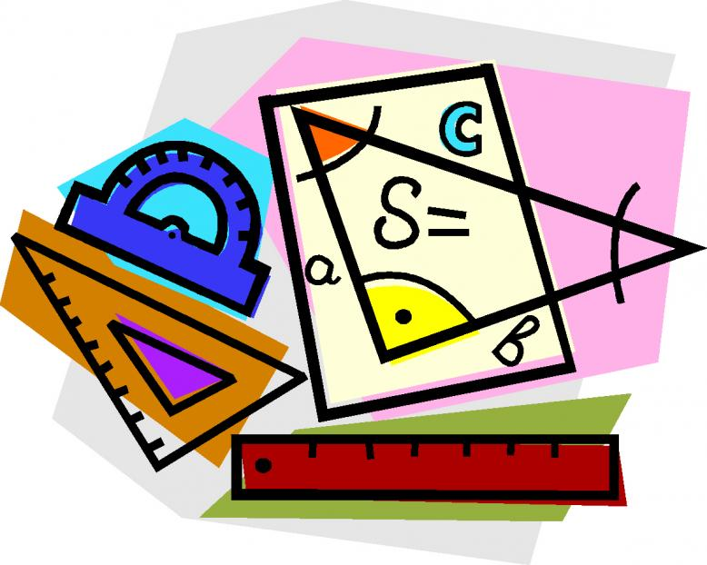
Второй признак равенства треугольников

Slide 2
Решить
Дано:
BC=CD
<ACB=<ACD
<ABC=70°
AB=10 см
____________
Найти: a)AD
б)<MDC

Slide 3
Равенство треугольников

Slide 4
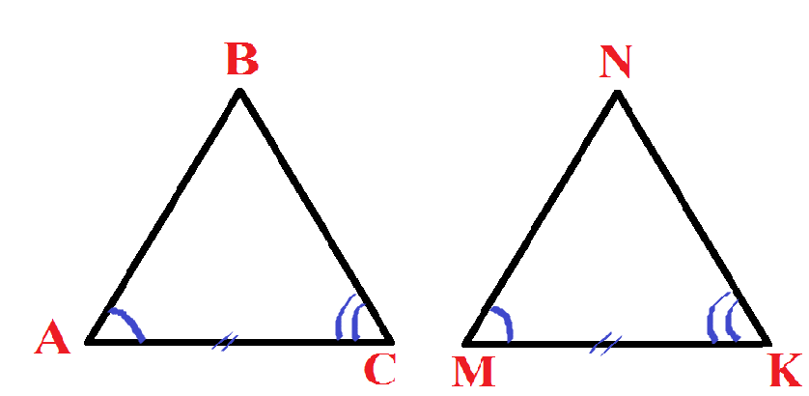
Второй признак равенства треугольников
Если сторона и два прилежащих к ней угла одного треугольника соответственно равны стороне и двум прилежащим к ней углам другого треугольника, то такие треугольники равны.

Slide 5
С
Дано: ABC, A₁B₁C₁ АВ = A₁B₁ A = A₁ B= B₁ Доказать: ABC=A₁B₁C₁
С1
В
А
В1
А1
Доказательство:
Наложим ABC на A₁B₁C₁ так, чтобы вершина А совместилась с вершиной A₁, сторона АВ с равной стороной A₁B₁ , а вершины С и C₁ оказались по одну сторону от прямой A₁B₁
Т. к. угол А равен углу A₁ и угол В равен углу B₁ , то лучи равных углов, и вершины C и C₁ совпадут
Значит, ABC наложится на A₁B₁C₁ , т. е. ABC=A₁B₁C₁

Slide 6
Устно доказать равенство треугольников

Slide 7
Устно доказать равенство треугольников
Дано:
ВС=АС
<B=<A

Slide 8
Устно доказать равенство треугольников
Дано:
луч AС- биссектриса угла BAD
<BCA=<DCA

Slide 9
ЗАПИШИ ДОМАШЕЕ ЗАДАНИЕ!

Slide 10
Урок №2

Slide 11
Определите по какому признаку равны треугольники

Slide 12
Определите по какому признаку равны треугольники
В
Дано:
<B=<K
<ACB=<ACK
С
К
А

Slide 13
Устно укажите равные треугольники

Slide 14
Письменно решите задачу:
Дано:<DAB=<CBA
<CAB=<DBA
CA=13 cм
________________
Найти: DB
C D
A B

Slide 15
Самостоятельная работа
Вариант I
Вариант II
Докажите равенство треугольников
ADC и ABC, изображенных на рисунке,
если AD=AB и ∠DAC = ∠СAB
2) Найдите углы ADC и ACD, если
∠ACB= 38°, ∠ABС= 102°.
Докажите равенство треугольников
ADC и ABC, изображенных на рисунке,
если AD=BС и ∠DAC = ∠BСА
2) Найдите углы ADC и ACD, если
∠ABС= 108°, ∠BСА= 32°.
D
B
C
А
С
А
D
В

Slide 16
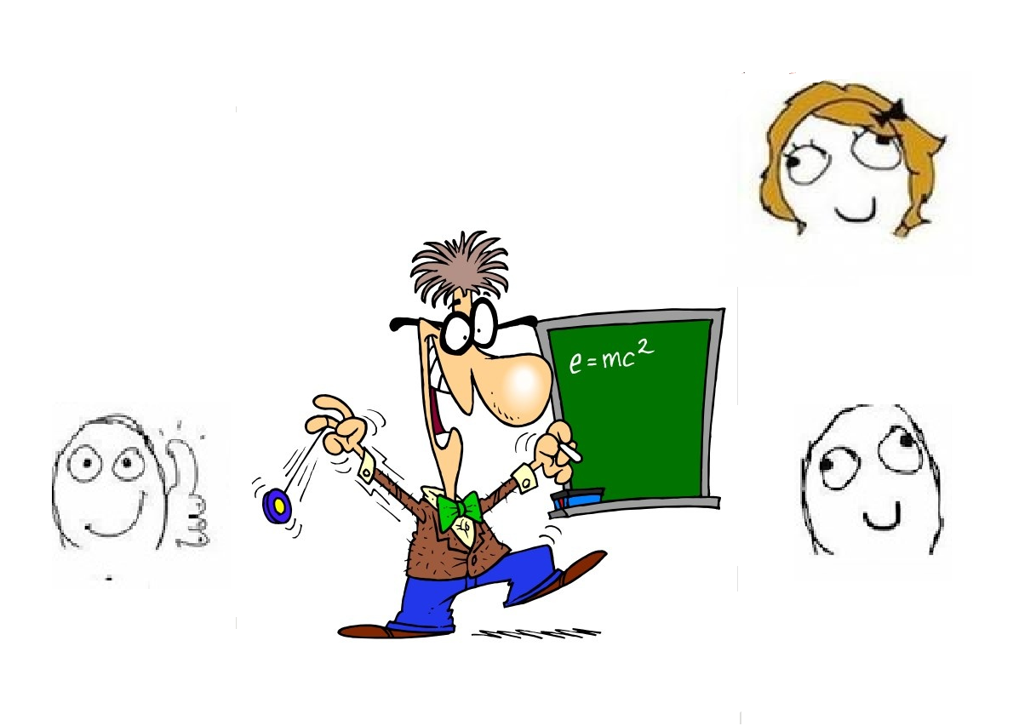
ЗАПИШИ ДОМАШНЕЕ ЗАДАНИЕ!
Д/З: повторить первый и второй признак равенства треугольников,

